Slide 1
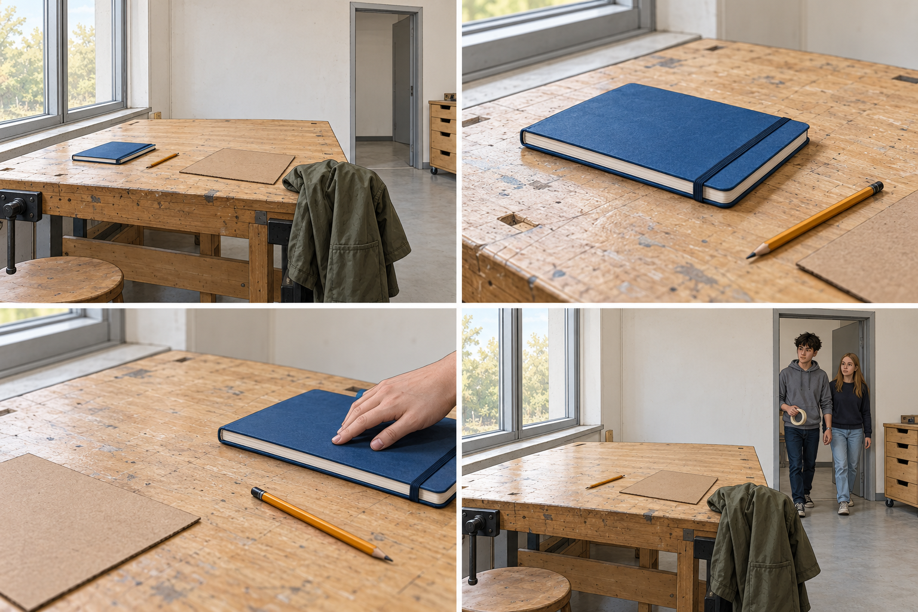
Bogen er væk
Vi ser … · Vi ved ikke … · Det kunne være …
Danska í samskiptum · 10. bekkur · 26. kafli · Film, fortælling og mening · 1
Notes:
26.1. Það sem sést er aðskilið frá ágiskun um ásetning. Rifjið upp úr kafla 22: gögn eru ekki það sama og ályktun.

Slide 2
Et øjeblik på film
Hvad bliver sagt? Hvad bliver vist eller beskrevet? Hvad slutter du selv?
Danska í samskiptum · 10. bekkur · 26. kafli · Film, fortælling og mening · 2
Notes:
26.2. Atriðið *Bogen på bordet* er til sem handrit (A01); kennarinn lætur leiklesa það með sviðslýsingum. Fyrst atburðarásin, svo taflan. A06 er einfaldari útgáfa. 26.3: tvær mögulegar skýringar á hiki Noahs.

Slide 3
En fortæller ved ikke alt
Hvilke af Ayas tanker får vi adgang til?
Ved vi, hvad Noah tænker?
Find en sætning som belæg.
Danska í samskiptum · 10. bekkur · 26. kafli · Film, fortælling og mening · 3
Notes:
26.4. Sögumaðurinn lýsir hugsunum Ayu en ekki Noahs; um hugsanir Noahs má aðeins álykta út frá orðum hans og athöfnum. Hlustið fyrst á upphafið í A02.

Slide 4
Mellem siderne
»Et navn er ikke en nøgle,
men nogen prøver låsen.«
Hvad åbner en nøgle? Hvad giver et navn ikke automatisk adgang til?
Danska í samskiptum · 10. bekkur · 26. kafli · Film, fortælling og mening · 4
Notes:
26.7. Ljóðið er í A03. Leyfið fleiri en eina rökstudda túlkun á myndmálinu. Ljóðmælandinn þarf ekki að vera Aya.

Slide 5
Et enkelt ord på scenen
VI?
Læs det som et spørgsmål om hjælp.
Læs det som et spørgsmål om en grænse.
Hvad ændrede pausen?
Danska í samskiptum · 10. bekkur · 26. kafli · Film, fortælling og mening · 5
Notes:
26.8. Notið pásur, ekki hærri rödd. Metið ekki framkomu sem mælikvarða á sjálfsöryggi.

Slide 6
Selv om
Bogen er fundet. Aya er stadig usikker.
Forbind med selv om. Find et andet sted, hvor to følelser kan findes samtidig.
Danska í samskiptum · 10. bekkur · 26. kafli · Film, fortælling og mening · 6
Notes:
*Selv om bogen er fundet, er Aya stadig usikker.* Þegar aukasetningin kemur fyrst kemur sögnin á undan frumlaginu. 26.10: endursögn með *først*, *mens* og *til sidst*.

Slide 7
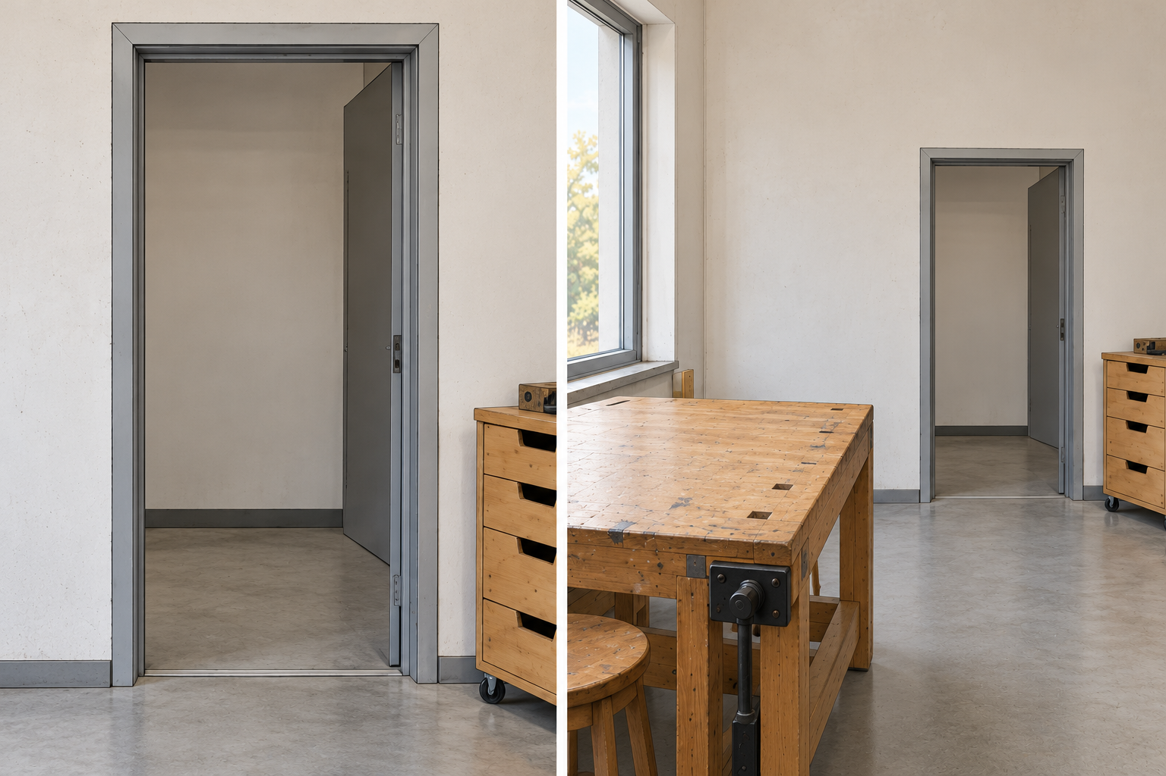
Samme hændelse, forskellige former
26.9 · Tæt på / På afstand: hvad ændrer sig?
Danska í samskiptum · 10. bekkur · 26. kafli · Film, fortælling og mening · 7
Notes:
26.9. Berið saman myndirnar tvær af dyrunum: hvað breytist þegar sama atriði er sýnt nær eða fjær? Síðan taflan um formin fjögur, með dæmum. Fyrirmyndin um *Nej* Ayu (26.11) og A04 koma á eftir.

Slide 8
Anbefal uden at afsløre
Íslenskur leshringur vill vita um sjónarhorn og stemningu.
Veldu dæmi án þess að segja frá lokunum.
Danska í samskiptum · 10. bekkur · 26. kafli · Film, fortælling og mening · 8
Notes:
26.12. Um 90 orð á íslensku. Verkið er kynnt, ekki þýtt í heild. Metið hvernig nemandinn velur fyrir viðtakandann.

Slide 9
Skriv, hvad figuren kan vide
Figuren ved | Figuren gætter | Figuren siger ikke
… | … | …
Skriv din egen del af scenen, og fremfør den. Hold kortet privat.
Danska í samskiptum · 10. bekkur · 26. kafli · Film, fortælling og mening · 9
Notes:
26.13–26.15. Dreifið einkaspjöldunum. Hver nemandi semur og flytur eigin hluta (140–180 orð); flytja má sitjandi, fyrir kennarann einan eða sem útvarpsleikrit.

Slide 10
En anden læsning
»Jeg læser det anderledes.«
Gengiv den andens idé på en fair måde. Stil et spørgsmål. Forklar din egen læsning med belæg.
Danska í samskiptum · 10. bekkur · 26. kafli · Film, fortælling og mening · 10
Notes:
26.17. Samkomulag er ekki markmiðið. Nemandinn endursegir hugmynd hlustandans af sanngirni áður en hann svarar. 26.18 er sjálfstætt verkefni; í kafla 27 lýsa nemendur sjónarmiðum annarra.

